Slide 1
首先有个问题 我们为什么要考个好大学？

Slide 2
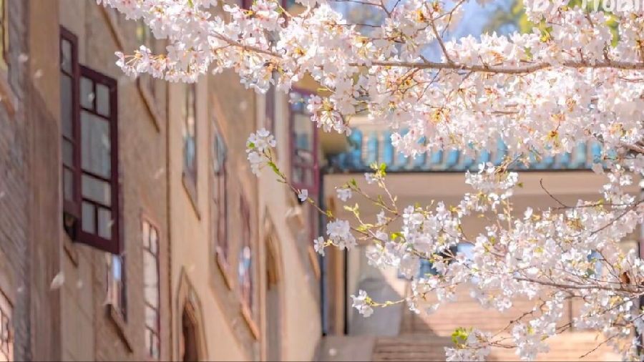
这张图片展示了一个美丽的春日场景。前景中，一簇簇盛开的樱花树枝占据了画面的主要部分，樱花花瓣洁白而略带粉红，显得非常娇嫩和清新。樱花树枝上还有一些未完全开放的花蕾，增添了画面的层次感。 背景中可以看到一些建筑物，建筑物的外墙是浅色的，窗户和门框是深色的，形成了鲜明的对比。建筑物的风格看起来有些复古，可能是某种历史建筑或传统风格的建筑。建筑物的屋顶是蓝色的，与樱花的白色形成了色彩上的对比。 阳光透过樱花树枝洒在建筑物和地面上，给整个场景增添了一种温暖和明亮的感觉。整体画面给人一种宁静、美丽和充满生机的感觉，仿佛置身于一个春天的童话世界。
想象一下接下来这段文字描写的场景

Slide 3
是图片更直观还是文字更直观呢？
又或者说你在菜市场买菜的时候
你会先算一下哪种方案更省钱吗？
那么我们现在读书是为了什么呢

Slide 4
接下来是我对其的理解
试问你们现在读书有乐趣吗
我的答案是没有乐趣
那为什么会没有乐趣 是因为教育资源的不平衡 让我们无法感受到实践的快乐
所以说我们现在读的书只是为了1年多后的那场重新分配教育资源的大考 那场能够让我们读的书变得有用的大考
所以要考个好大学

Slide 5
以上仅代表个人观点 所有解释权归beishangyu所有
接下来进入正题

Slide 6
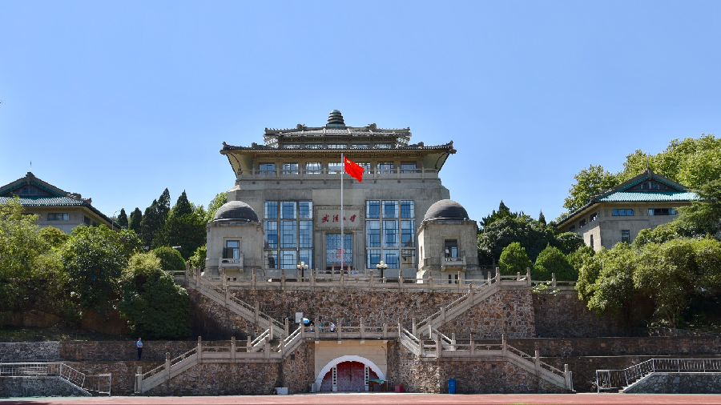
梦想启航之地——武汉大学
探索珞珈山水间的学术殿堂

Slide 7
目录
历史沿革
学术实力
校园风光

Slide 8
视频1
侵权必删

Slide 9
1893年由湖广总督张之洞奏请清政府创办的自强学堂
创办背景
从自强学堂到国立武昌高等师范学校、国立武汉大学等不同发展阶段的重要和变革，体现武大在历史长河中的传承与发展。
发展历程

Slide 10
学术实力
优势学科如法学、生物学、测绘科学与技术等
武大涵盖哲学、经济学、法学、教育学、文学、历史学、理学、工学、农学、医学、管理学、艺术学等，体现学科的综合性。

Slide 11
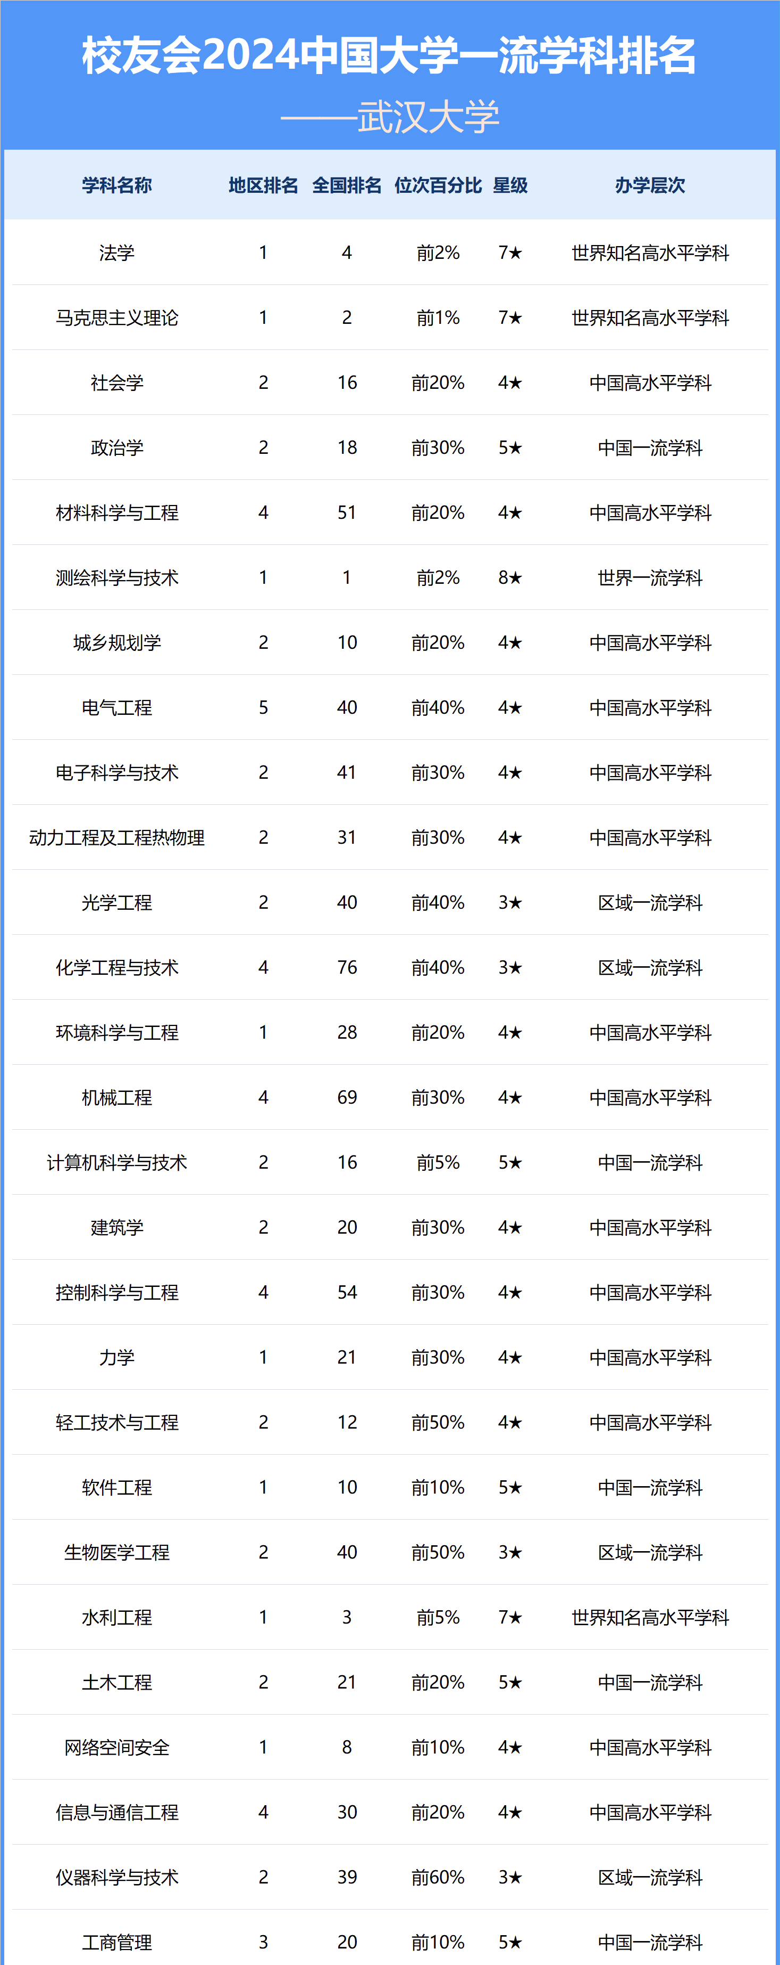

Slide 13
知名校友
来源于百度
雷军
1969年12月16日出生于湖北省仙桃市剅河镇赵湾村四组，小米科技有限责任公司创始人、董事长、首席执行官（CEO），中华人民共和国第十二、十三、十四届全国人民代表大会代表，中国民间商会副会长。雷军于1991年毕业于武汉大学，后被分配到北京航天部某研究所工作。1992年1月，加盟金山软件公司，8月，任金山公司北京开发部经理。1994年，任北京金山软件公司总经理。1996年11月，带领团队开发WPS 97，为金山制定新战术，先后推出了金山影霸、金山词霸、游戏《剑侠情缘》等产品。1998年，出任金山首席执行官（CEO）。2000年底，任北京金山软件股份有限公司总裁。2007年12月，卸任金山软件首席执行官，投身天使投资行业。2010年4月6日，创立小米公司。2011年7月，时隔三年半后重回金山，出任金山软件有限公司董事长。2015年4月起，任金山云控股有限公司董事长。2016年5月17日，接手小米手机部。2019年5月17日，兼任中国区总裁，全面负责中国区业务开展和团队管理。2021年3月30日，任小米智能电动汽车业务首席执行官。雷军于2013年12月获评为中国经济年度人物。2014年2月，入选中国互联网年度人物。2018年，入选改革开放40年百名杰出民营企业家。2020年，当选北京市劳动模范。2021年，入选《福布斯》中国最佳CEO（第一名）。2022年，入选《财富》中国最具影响力的50位商界领袖。截至2025年1月6日，雷军的抖音平台粉丝已达3773.7万。

Slide 14
校园风光
樱花大道在不同季节的景色，春天樱花烂漫，夏天绿树成荫，秋天金黄的树叶飘落，冬天银装素裹，体现校园景色的多样性
樱花大道

Slide 15
视频2
侵权必删

Slide 16
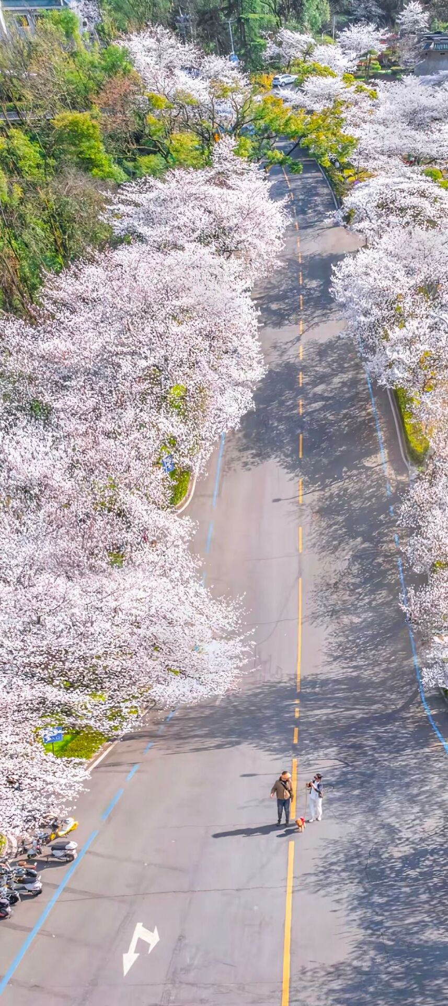
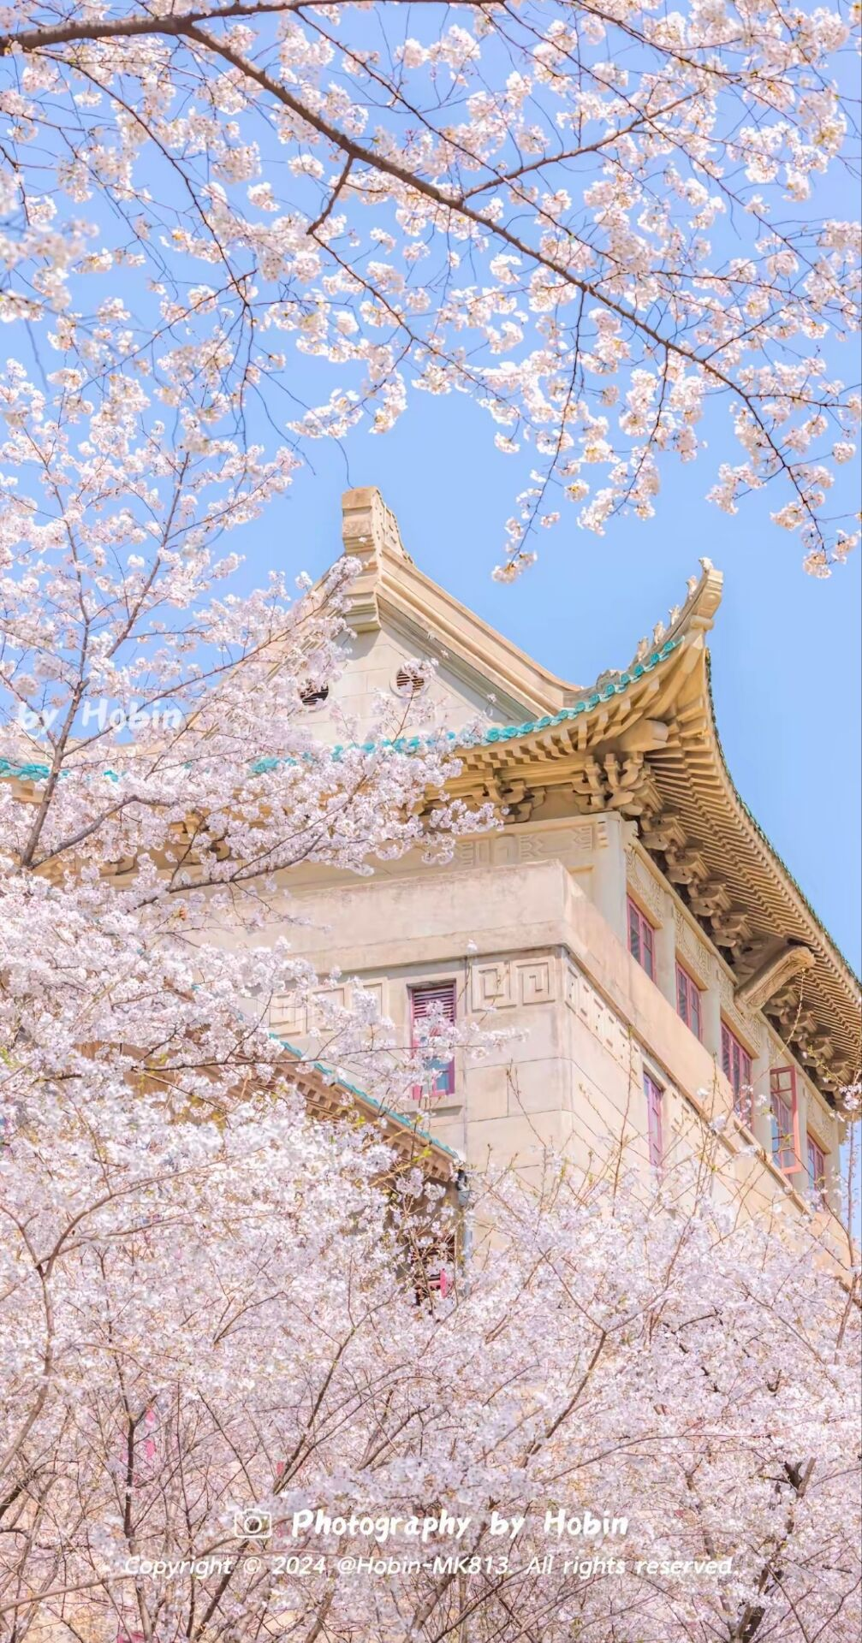

Slide 17
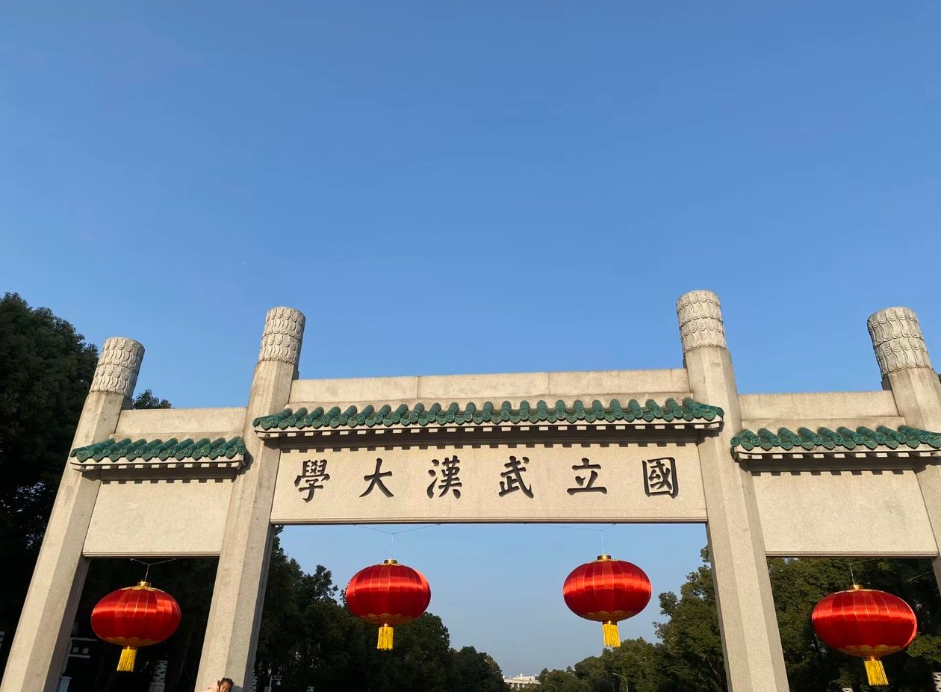

Slide 18
结束
视频及ppt均放于beishangyu的guthub仓库
谢谢大家

